Slide 1
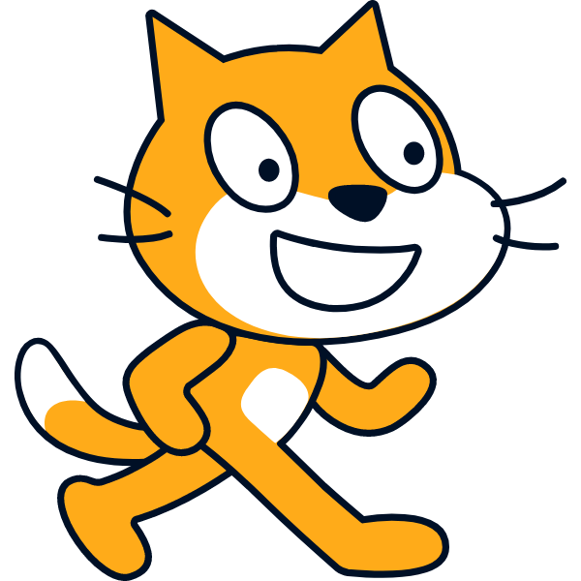
Scratch

Slide 2
Sommaire
Introduction
Pourquoi scratch
L'environnement
Les caractéristiques
1-
2-
3-
4-

Slide 3
Definition
Scratch est un langage informatique qui permet d’apprendre à coder. C’est un logiciel gratuit qui est un véritable outil d’initiation à la programmation. Il est suffisamment riche pour développer des applications (application = programme informatique) ludiques et sérieuses.

Slide 4
Pourquoi scratch
1

Slide 5
Sa prise en main par les élèves est quasi-immédiate ;
l'environnement est simple et efficace .
Il n'y a pas de syntaxe à connaître, ni à écrire .
Il est adapté à la programmation événementielle .
Un simple double-clic sur une instruction permet de l'exécuter.
Il apporte des rendus visuels grâce à des scènes et des costumes et constitue une interface attractive pour le jeune public.

Slide 6
Intérêt pédagogique
Voici les compétences des programmes que Scratch permet de travailler.
-Résoudre des problèmes très simples
-Observer et décrire pour mener des investigations
-Commencer à s’approprier un environnement numérique Les élèves entrent progressivement dans une logique de création algorithmique.
-La machine permet de faire de nombreux essais et de construire le projet en plusieurs étapes.

Slide 7
L'environnement
2

Slide 8
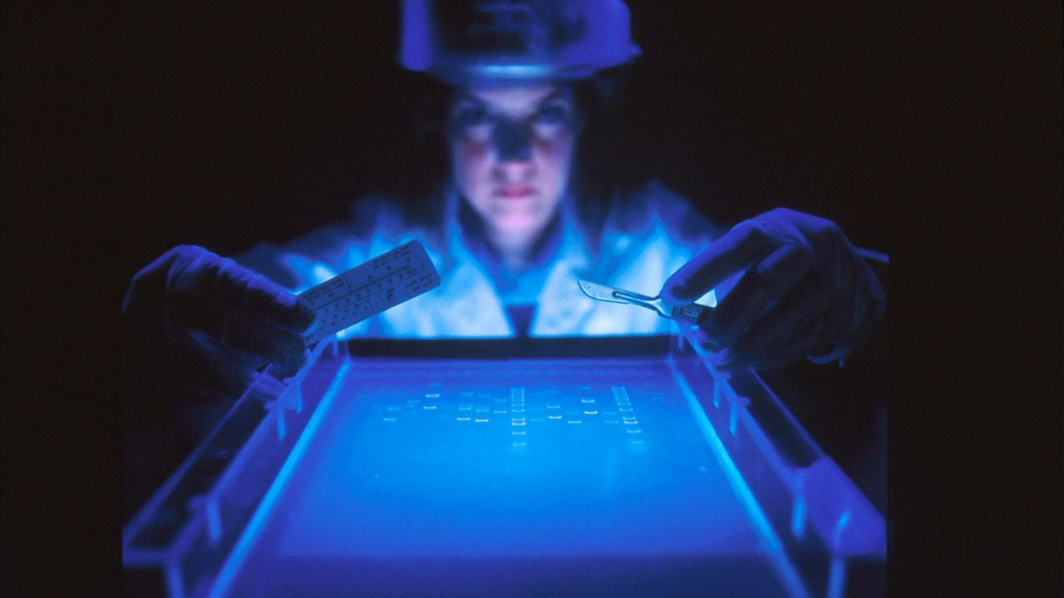
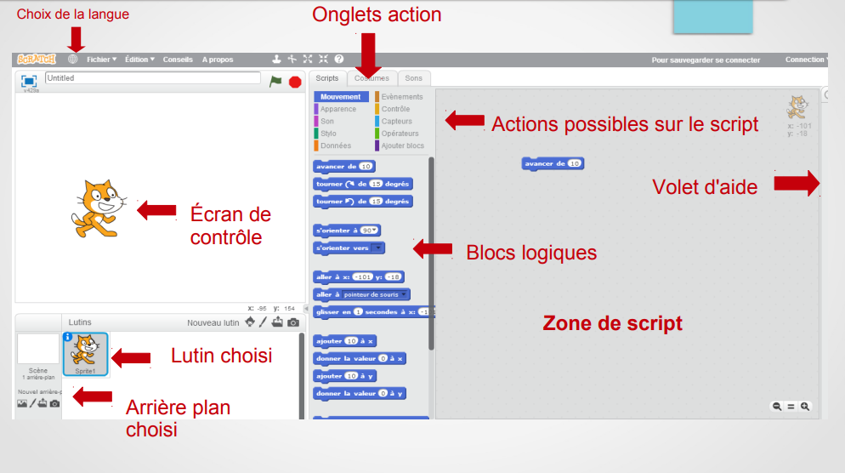
WANT BIG IMPACT? USE BIG IMAGE.

Slide 9
Les caractéristiques
3

Slide 10
il est dynamique , il permet de modifier le code du programme en cours d'exécution
il est visuel ,tout le code est directement inscrit dans la langue maternelle de l'apprenant
Scratch est libre

Slide 11


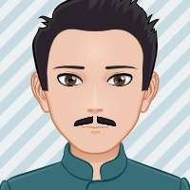

TEAM PRESENTATION
Douae linjri
Soufian Tamim
Jalal Kaddouri
Nada Aberrada

